Slide 1



KHỞI ĐỘNG
Tìm các từ ngữ có tiếng bắt đầu bằng g hoặc gh

Slide 2

Viết
1. Nghe – viết
MẶT TRỜI NHỎ
Chào mặt trời nhỏ Thắp lửa trên cây Má đỏ hây hây Đung đưa trưa nắng | Gọi ong ủ mật Rủ ve chơi đàn Tu hú kêu vang Mùa hè rực rỡ
Quả tròn cùi trắng Hạt bé màu nâu Áo đỏ mặt bầu Rủ nhau gà gật. | Mặt trời hớn hở Đếm bạn cùng chơi Bối rối phì cười “Ôi sao nhiều thế!” (My Linh)

Slide 3

Nghe - viết:
Mặt trời nhỏ
Chào mặt trời nhỏ
Thắp lửa trên cây
Má đỏ hây hây
Đung đưa trong nắng.
Quả tròn cùi trắng
Hạt bẻ màu nâu
Áo đỏ mặt bầu
Rủ nhau gà gật ?
Gọi ong ủ mật
Rủ ve chơi đàn
Tu hú kêu vang
Mùa hè rực rỡ.
Mặt trời hớn hở
Đếm bạn cùng chơi
Bối rối phì cười
“Ôi sao nhiều thế ! ”.
Mặt trời nhỏ trông thế nào ?
Mặt trời nhỏ có má đỏ hây hây và đung đưa trong nắng.

Slide 4
Cách trình bày
Viết hoa tên bài và các chữ đầu mỗi dòng thơ.
Chú ý dấu chấm và dấu chấm than cuối câu.
Nghe GV đọc từng cụm từ hoặc từng dòng thơ, ghi nhớ và viết vào vở.
Lắng nghe GV nhận xét bài của một số bạn.

Slide 5
VIẾT BÀI

Slide 6

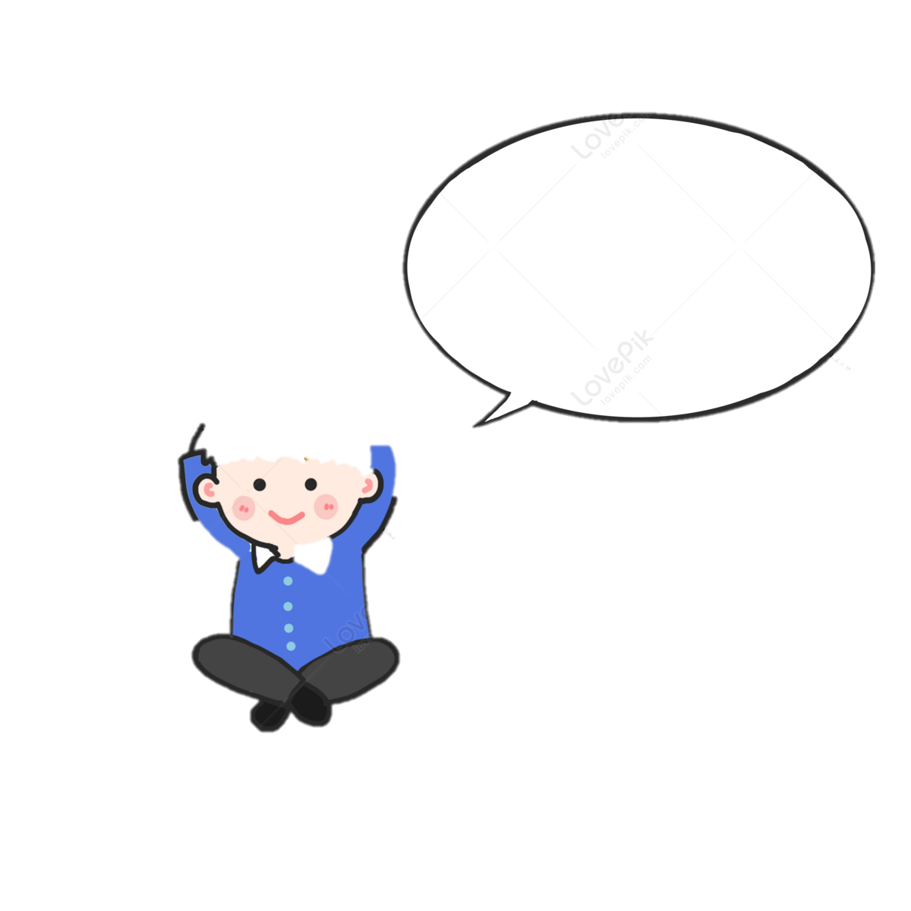
2. Chọn ng hoặc ngh thay cho ô vuông.
Vui sao đàn ……………...é con
Miệng chúng cười mủm mỉm
Mắt chúng ……………..ơ …………….. ác tròn
Nhìn tay ………….ười giơ đếm
ngh
Em đọc kĩ khổ thơ và điền ng hoặc ngh phù hợp.
ng
ng
ng

Slide 7
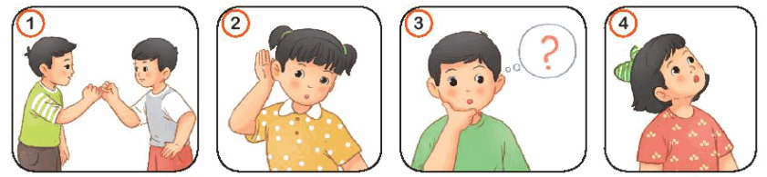

3. Tìm và viết từ ngữ có tiếng bắt đầu bằng ng hoặc ngh chỉ hoạt động của các bạn nhỏ trong tranh.
- Tranh 1: ngoắc tay
- Tranh 2: nghe ngóng
- Tranh 3: nghi ngờ
- Tranh 4: ngẩng đầu

Slide 8


VẬN DỤNG

Slide 9
Viết 2- 3 câu ghi lại những việc em đã làm trong ngày hôm nay.

Slide 10

Em liên hệ bản thân và viết về những việc mình đã làm trong ngày.

Slide 11
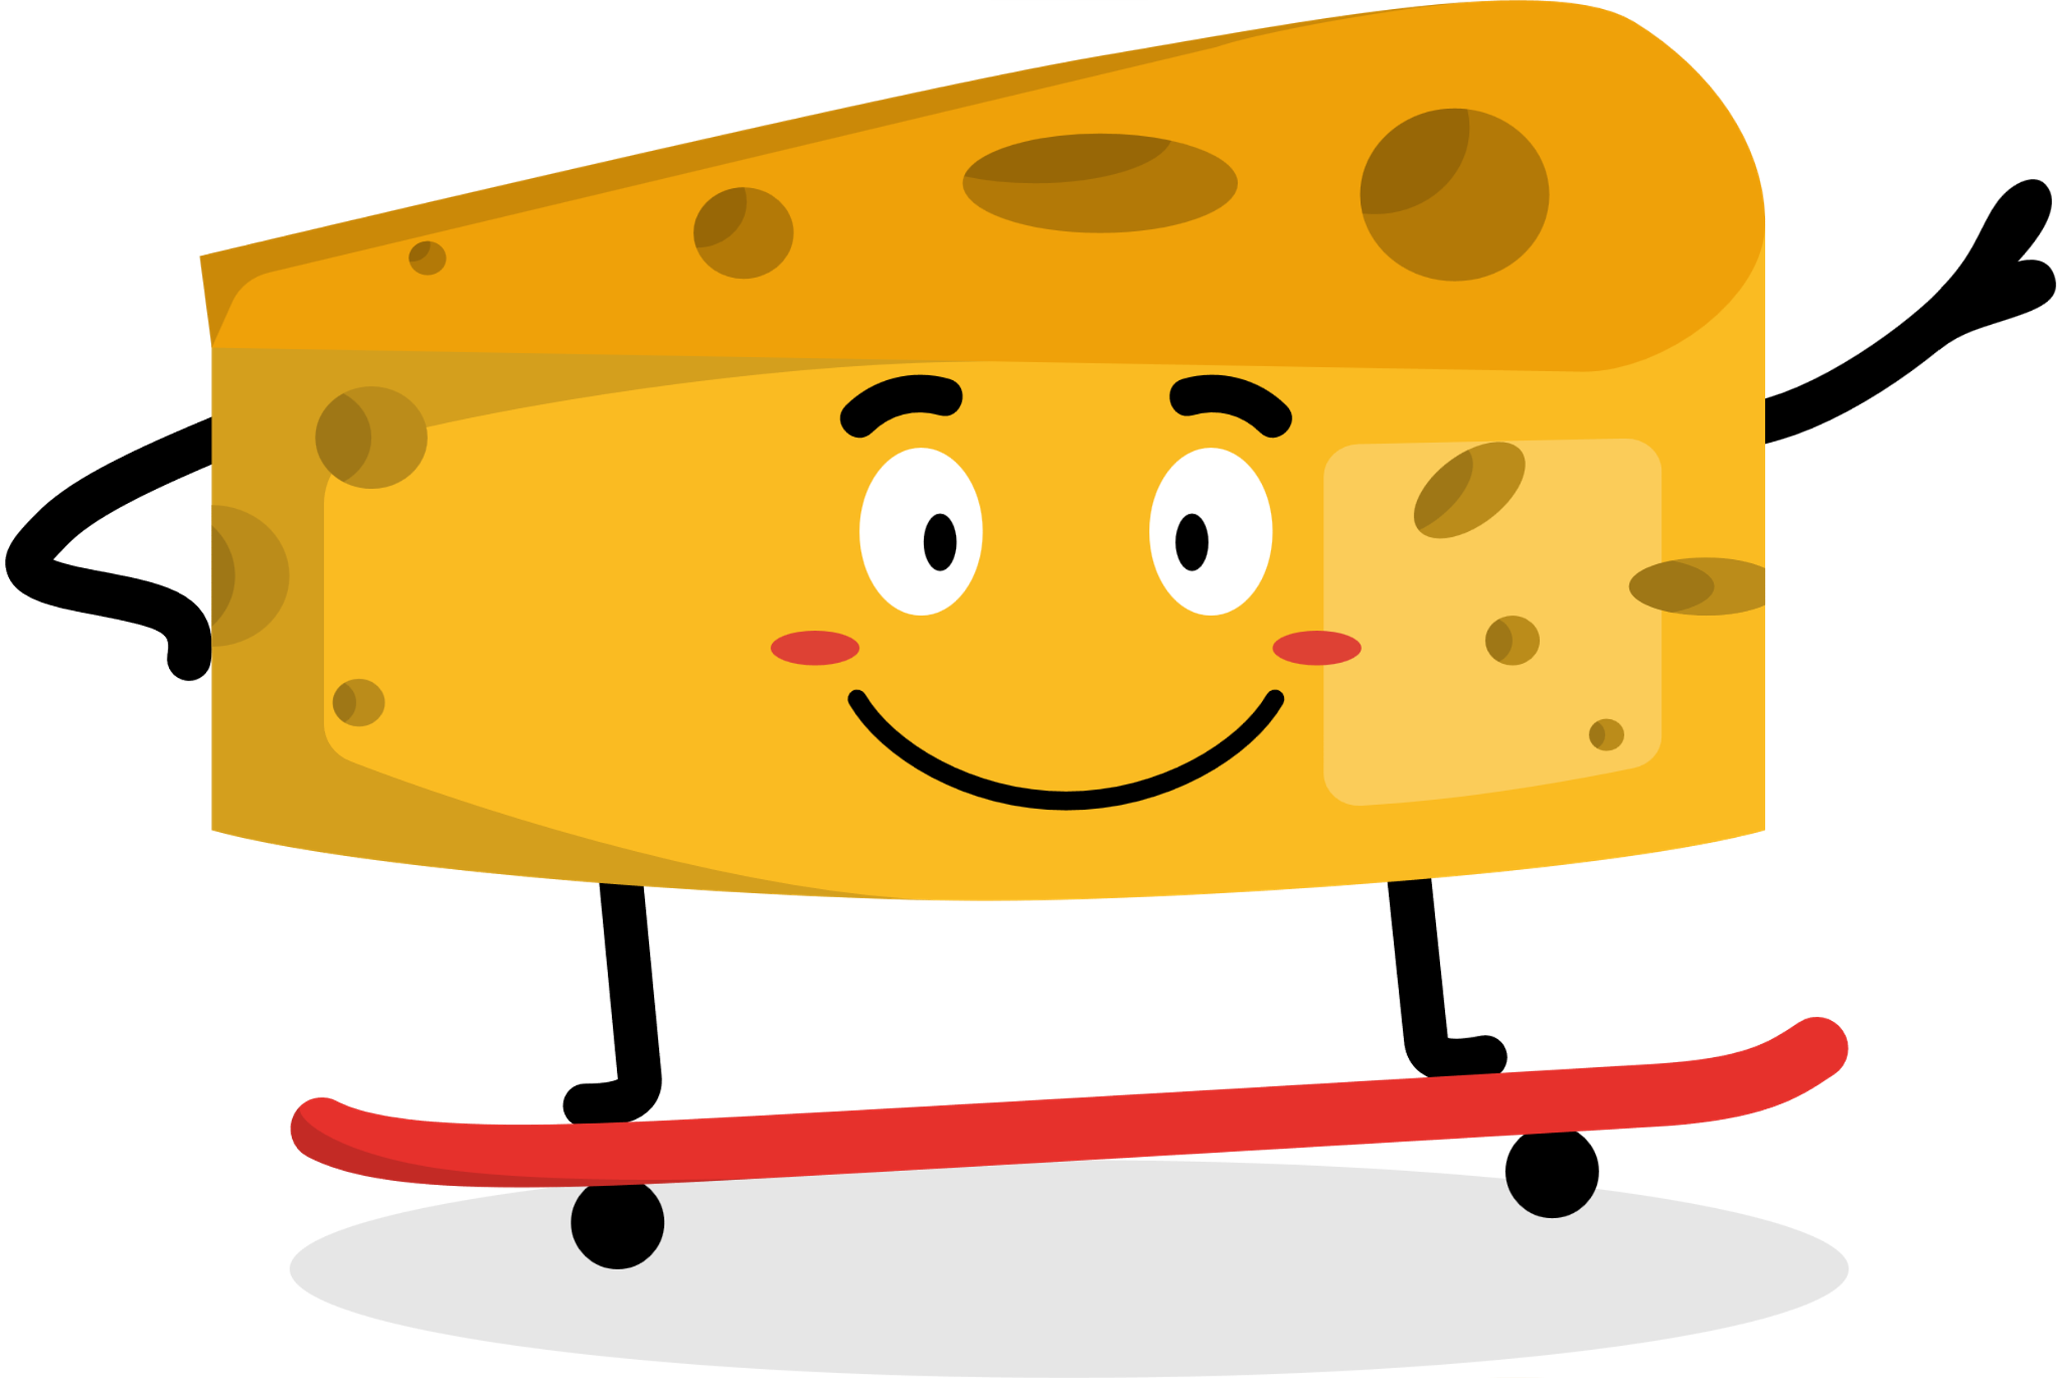
Tham khảo:
Sáng nay, em đã dậy sớm. Em cùng bố tập thể dục ở sân. Sau đó, hai bố con vào vệ sinh cá nhân, ăn sáng rồi bố đưa em đến trường.

Slide 12
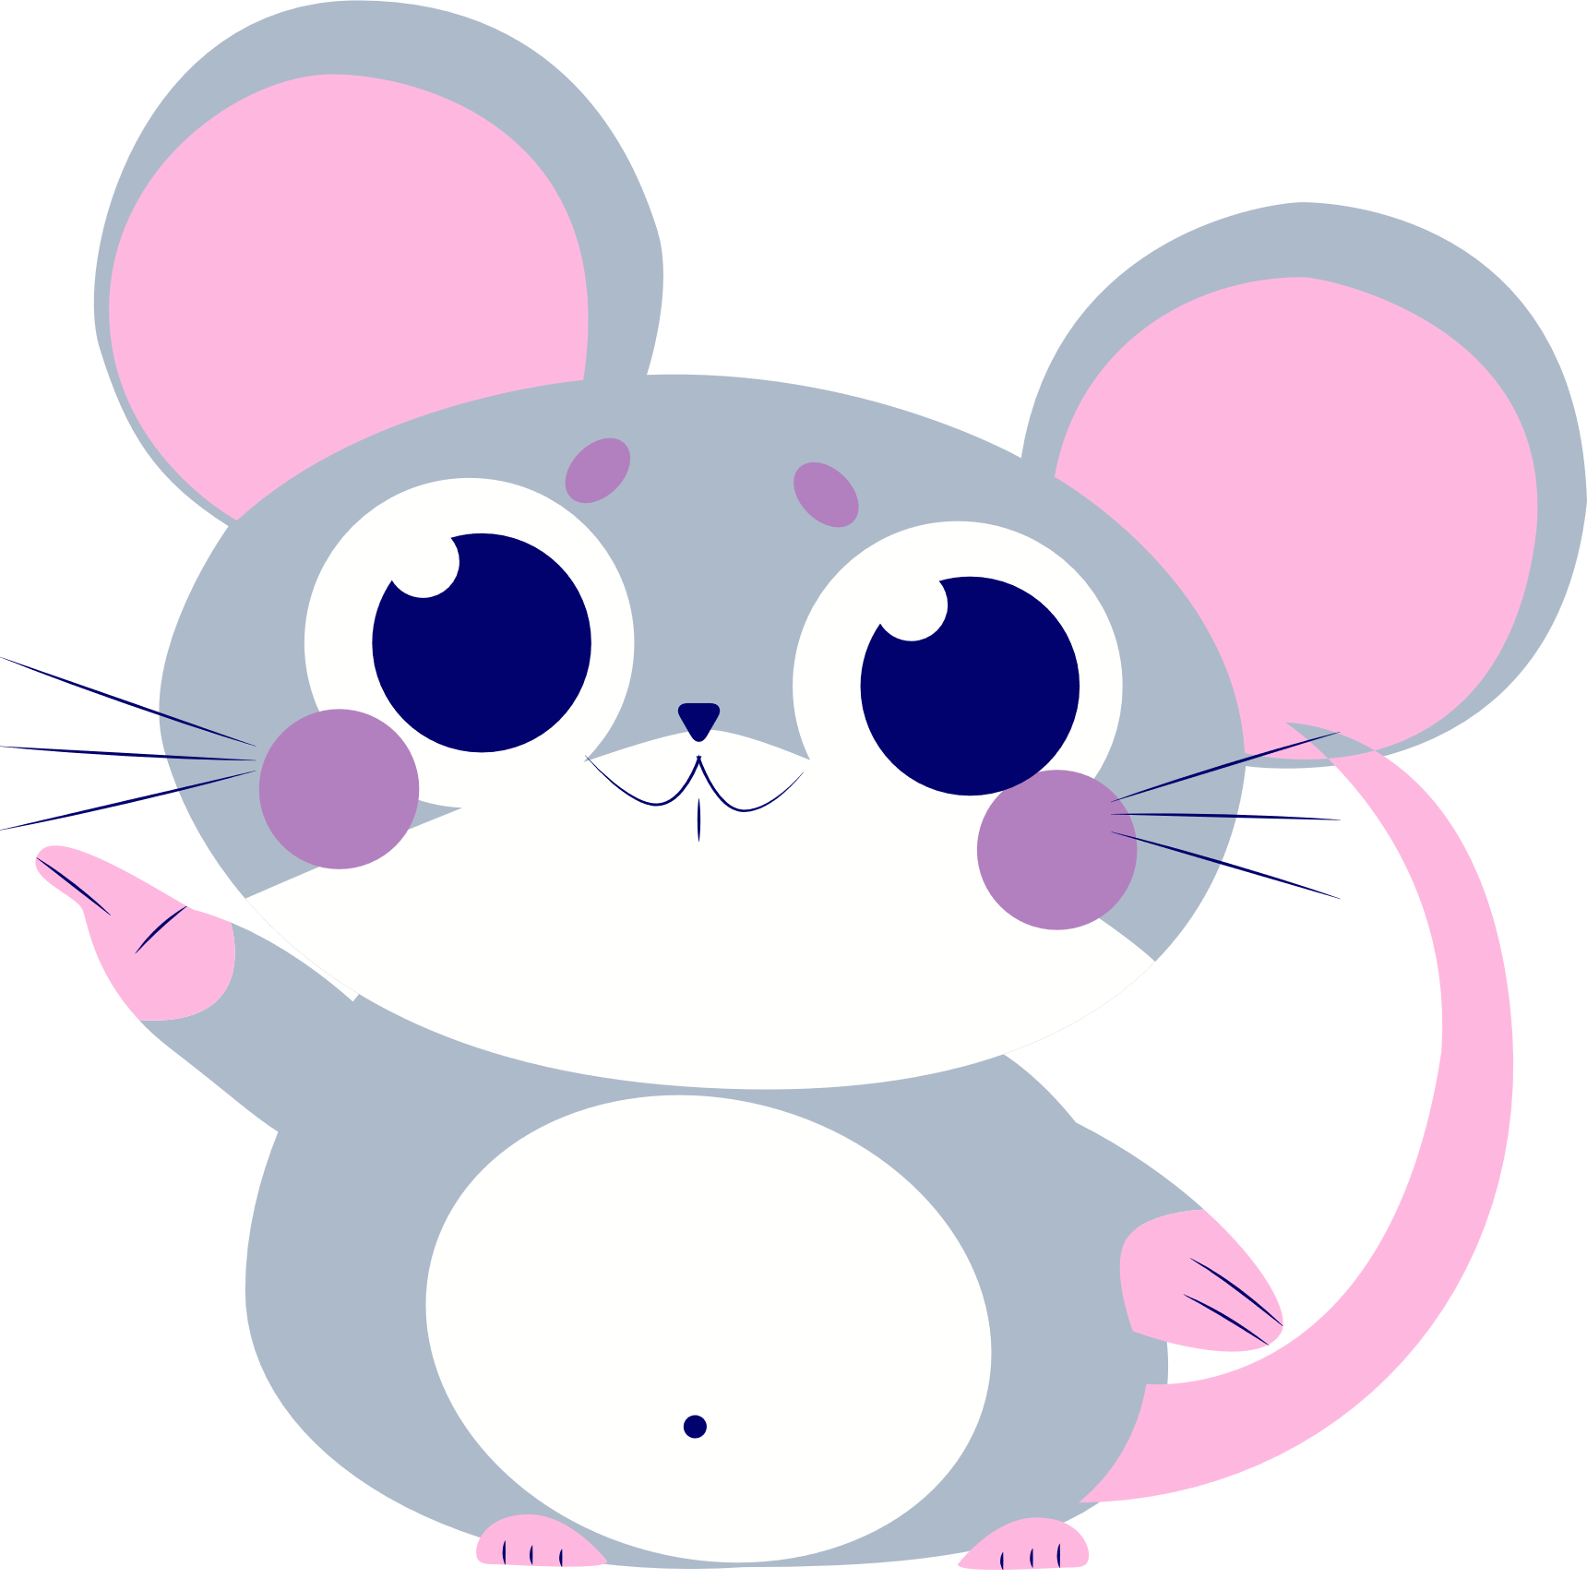
Củng cố Dặn dò

Slide 13

Hẹn gặp lại
các em !

